Slide 1
Kafka 개요
Apache Kafka는 LinkedIn에서 개발한 대용량 실시간 분산 메시징 시스템
비동기 처리를 위한 메시징 큐의 한 종류
클러스터 모드를 지원( 메시징 큐의 안정화 및 분산 처리 작업이 가능 )
토픽 파티셔닝 (하나의 토픽을 여러 개의 파티션으로 나눌 수 있는 기능)
파티션 복제 (Replication) 기능을 통해 확장성 제공 및 장애복구(부분적으로 고장나더라도 중요한 기능들은 정상적으로 작동하는 특성)을 제공
현재 야후, 트위터, 넷플릭스, 우버 등의 회사에서 메세징 시스템 뿐만아니라 실시간 모니터링, 이벤트 프로세싱등 다양한 용도로 사용

Slide 2
기존 메시징 시스템 과 Kafka 차이점
대용량의 실시간 로그 처리에 특화되어 설계된 메시징 시스템
분산 시스템을 기본으로 설계되었기 때문에, 기존 메시징 시스템에 비해 분산 및 복제 구성이 쉽게 가능함
AMQP 프로토콜이나 JMS API를 사용하지 않고 단순한 메시지 헤더를 지닌 TCP기반의 프로토콜을 사용하여 프로토콜에 의한 오버헤드를 감소시켰다.
다수의 메시지를 batch형태로 broker에게 한 번에 전달할 수 있어 TCP/IP 라운드트립 횟수를 줄일 수 있다.
메시지를 파일 시스템에 저장한다. 저장기간 설정이 가능하다
consumer가 broker로부터 직접 메시지를 가지고 가는 pull 방식으로 동작한다

Slide 3
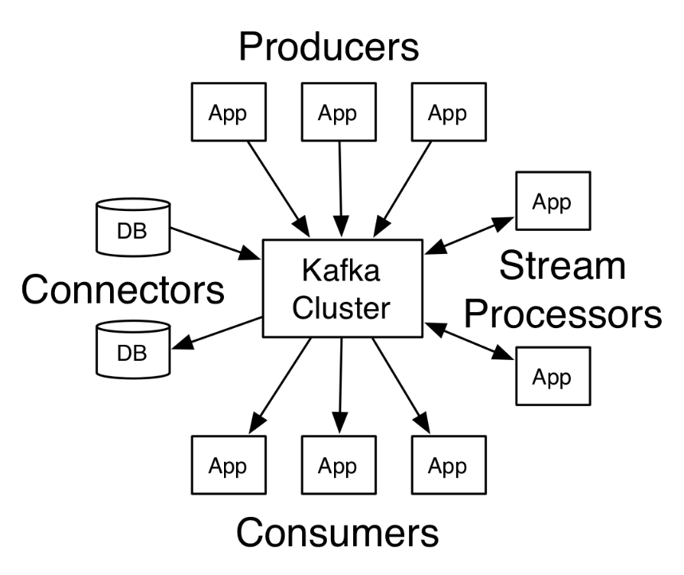
Kafka 기본 구성
Kafka는 발행-구독(publish-subscribe) 모델을 기반으로 동작
메시지는 topic이라고 불리는 일종의 카테고리를 통해 관리된다.
Producer ( Kafka의 topic으로 메시지를 발행한다 )
Consumer ( topic으로부터 생성된 메시지들을 구독한다)
Broker ( 하나 이상의 서버 클러스터로 실행된다 )
Connectors, 와 Stream Preocessors 기능도 추가됨

Slide 4
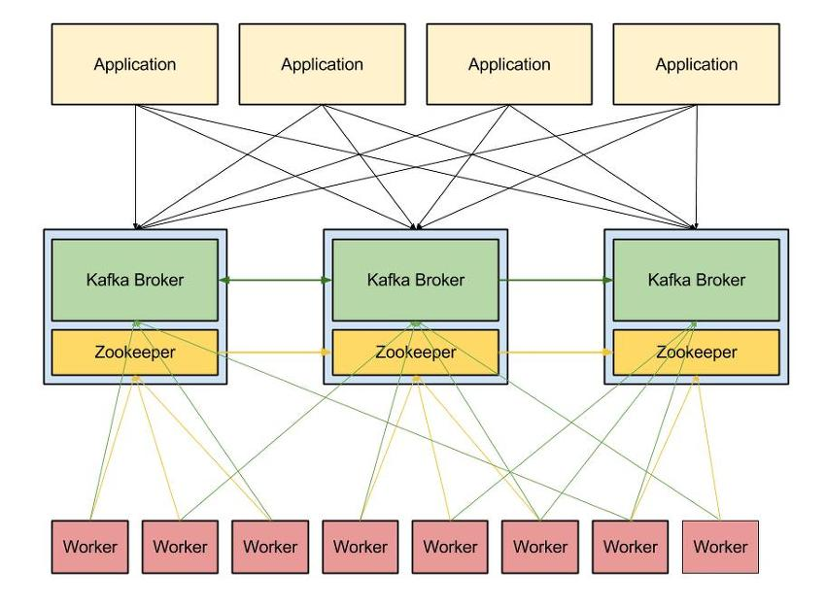
Kafka 서버 구성

Slide 5
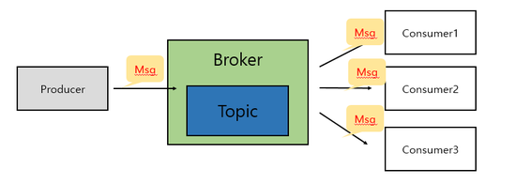
Kafka – Producer , Broker, Consumer
발행-구독 모델 pub-sub :
topic을 구독하는 모든 consumer에게 메시지를 브로드 캐스팅하는 방식
이 topic을 구독하는 컨슈머는 0명이든 여러명이든 가능하다.
연결된 컨슈머가 없는경우 브로커는 메시지를 보관하지 않는다.

Slide 6
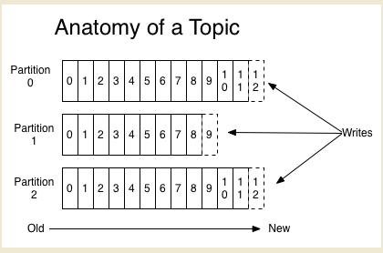
Kafka – Totic , Partition
Topic 을 설정해서 데이터를 전송하고, 각 토픽을 기준으로 파티션(Partition)을 구성하여 저장한다

Slide 7
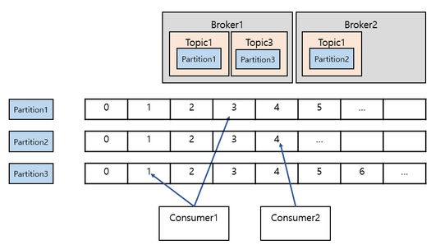
Kafka –Partition offset ( 2/1 )
그룹이 처음/다시 연결될 때, 컨슈머는 보통 각 파티션의 가장 처음 또는 가장 마지막 오프셋 둘 중 하나에서 읽기 시작한다.
각 파티션 로그에서 메시지가 순차적으로 읽힌다. 컨슈머는 성공적으로 처리된 메시지의 오프셋을 커밋(commit)한다.

Slide 8
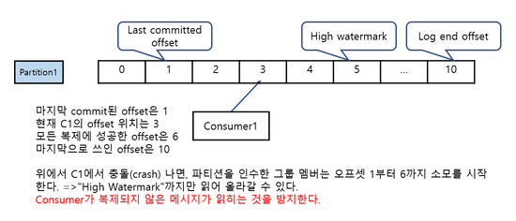
Kafka –Partition offset ( 2/2 )
파티션이 그룹의 다른 컨슈머(C2)에 재할당 될 때, 초기 위치는 마지막에 커밋된 오프셋(1번)으로 세팅된다

Slide 9
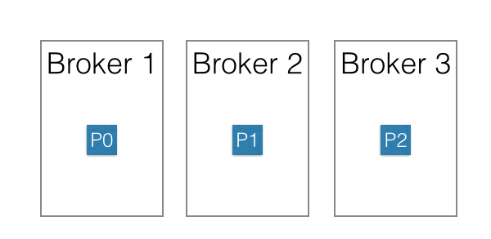
Kafka – Partition 분산
Topic
위의 그림에서는 3개의 broker로 이루어진 클러스터에서 하나의 topic이 3개의 partition P0, P1, P2로 분산되어 저장되어 있다.
각 partition에 메시지를 균등하게 분배하도록 하거나, 메시지의 키를 활용하여 알파벳 A로 시작하는 키를 가진 메시지는 P0에만 전송하고, B로 시작하는 키를 가진 메시지는 P1에만 전송하는 형태의 구성도 가능하다.

Slide 10
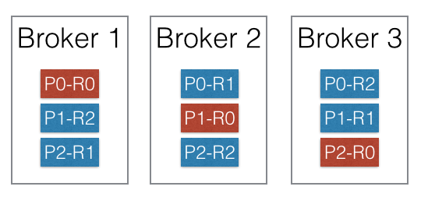
Kafka – Partition 복제
해당 topic의 replication factor를 3으로 설정한 상태의 클러스터이다. 각 partition들은 3개의 replica를 가지며 각 replica는 R0, R1, R2로 표시되어 있다.
Replication factor를 N으로 설정할 경우 N개의 replica는 1개의 leader와 N-1개의 follower로 구성된다. 위의 그림에서는 각 partition마다 하나의 leader(붉은색)가 존재하며 2개의 follower(푸른색)가 존재한다.
각 partition에 대한 읽기와 쓰기는 모두 leader에서 이루어지며, follower는 단순히 leader를 복제하기만 한다. 만약 leader에 장애가 발생할 경우 follower 중 하나가 새로운 leader가 된다.

Slide 11
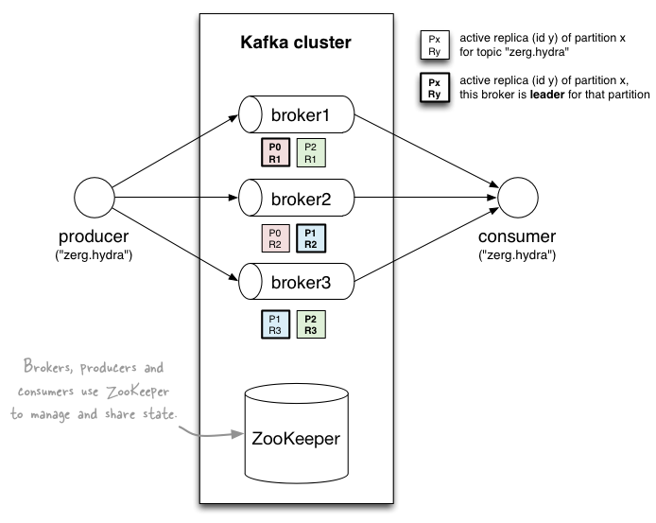
Kafka cluster 구성 (1/2)
TOPIC

Slide 12
Kafka cluster 구성 (2/2)
topic의 partition들은 Kafka 클러스터를 구성하는 서버들에 분산 저장이 된다. partition들은 내고장성을 위해 여러 서버에 복제되며 복제되는 서버의 수를 설정 할 수 있다.
각 partition은 1대의 leader 서버와 0대 이상의 follower 서버들로 구성된다.
(즉, leader 서버 1대로도 Kafka 사용이 가능하다.)
leader는 읽기 쓰기가 모두 가능하고 follower들은 leader의 데이터를 복제한다.
만일 leader가 고장나면 follower 중 한 대를 leader로 선출한다. 이런 구조로 클러스터 내에서의 부하가 적절히 분산된다.

Slide 13
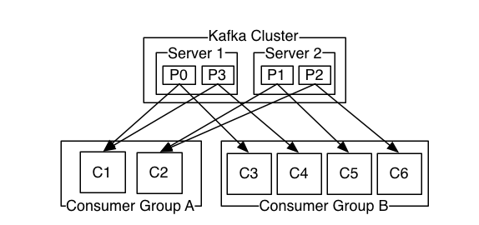
Kafka Consumers Group
Kafka의 partition은 consumer group당 오로지 하나의 consumer의 접근만을 허용하며 동일한 consumer group에 속하는 consumer끼리는 동일한 partition에 접근할 수 없다.
Consumer group을 구성하는 consumer의 수가 partition의 수보다 작으면 하나의 consumer가 여러 개의 partition을 소유하게 되고, 반대로 consumer의 수가 partition의 수보다 많으면 여분의 consumer는 메시지를 처리하지 않게되므로 partition 개수와 consumer 수의 적절한 설정이 필요하다.

Slide 14
Kafka Test 환경
Broker
Topic 1
Custmer 1
InfluxDB
Kafka
Topic 2
Zoopkeer
Custmer 2
Producer

Slide 15
환경 설치
Java 설치 (open jdk)
$ sudo add-apt-repository ppa:openjdk-r/ppa
$ sudo apt-get update
$ sudo apt-get install openjdk-8-jdk
Java 설치 확인
$ java -version

Slide 16
환경 설치
Kafka code Download
https://www.apache.org/dyn/closer.cgi?path=/kafka/1.0.0/kafka_2.11-1.0.0.tgz
Kafka 설치 (압축풀기)
$ tar -xzf kafka_2.11-1.0.0.tgz
$ cd kafka_2.11-1.0.0

Slide 17
환경 설치
Zoopkeer 서버 시작
$ bin/zookeeper-server-start.sh config/zookeeper.properties
Kafka 서버 시작
$ bin/kafka-server-start.sh config/server.properties

Slide 18
테스트
Topic 생성
$ bin/kafka-topics.sh --create --zookeeper localhost:2181 --replication-factor 1 --partitions 1 --topic test
Topic 확인
$ bin/kafka-topics.sh --list --zookeeper localhost:2181

Slide 19
테스트
메시지 보내기 – Producer
$ bin/kafka-console-producer.sh --broker-list localhost:9092 --topic test
This is a message
This is another message
메시지 받기 - Consumer
$ bin/kafka-console-consumer.sh --bootstrap-server localhost:9092 --topic test --from-beginning
This is a message
This is another message

Slide 20
multi-broker cluster 설정
Kafka 설정파일 복사
$ cp config/server.properties config/server-1.properties
$ cp config/server.properties config/server-2.properties
Kafka 설정파일 수정
config/server-1.properties:
broker.id=1
listeners=PLAINTEXT://:9093
log.dir=/tmp/kafka-logs-1
config/server-2.properties:
broker.id=2
listeners=PLAINTEXT://:9094
log.dir=/tmp/kafka-logs-2
broker.id등록 정보는 클러스터의 각 노드에 대한 고유하고 영구적 인 이름입니다.

Slide 21
multi-broker cluster 테스트
Kafka 시작
$ bin/kafka-server-start.sh config/server-1.properties &
…
$ bin/kafka-server-start.sh config/server-2.properties &
…
Kafka Topic 생성
$bin/kafka-topics.sh --create --zookeeper localhost:2181 --replication-factor 2 --partitions 1 --topic my-replicated-topic
Kafka Topic 확인
$ bin/kafka-topics.sh --describe --zookeeper localhost:2181 --topic my-replicated-topic
Topic:my-replicated-topic PartitionCount:1 ReplicationFactor:3 Configs:
Topic: my-replicated-topic Partition: 0 Leader: 1 Replicas: 1,2,0 Isr: 1,2,0

Slide 22
multi-broker cluster 테스트
Kafka Producer
$bin/kafka-console-producer.sh --broker-list localhost:9093 --topic my-replicated-topic
...
my test message 1
my test message 2
Kafka Consumer
$bin/kafka-console-consumer.sh --bootstrap-server localhost:9093 --from-beginning --topic my-replicated-topic
...
my test message 1
my test message 2

Slide 23
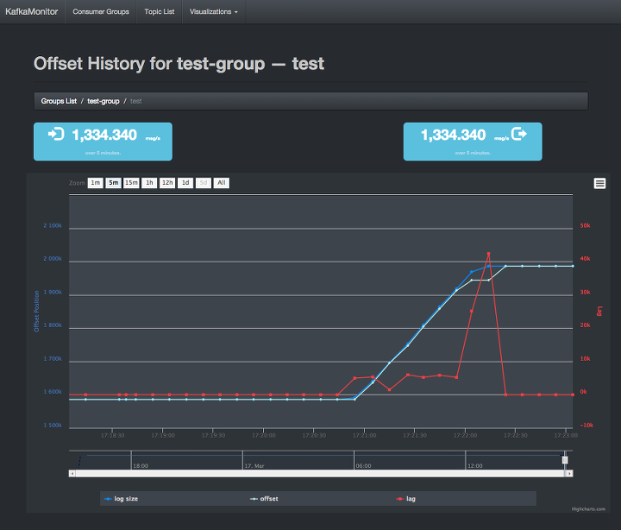
Kafka Offset Monitor
Kafka Offset Monitor 홈페이지에서 jar 파일을 다운로드
다운받은 jar 를 실행
$ java -cp KafkaOffsetMonitor-assembly-0.2.1.jar com.quantifind.kafka.offsetapp.OffsetGetterWeb \
--zk kafka-test-001.epicdevs.com:2181,kafka-test-002.epicdevs.com:2181,kafka-test-003.epicdevs.com:2181 \
--port 8080 --refresh 10.seconds --retain 2.days
http://localhost:8080 접근
topic의 처리 현황
broker와 consumer 현황
Kafka 클러스터 현황

